Slide 1
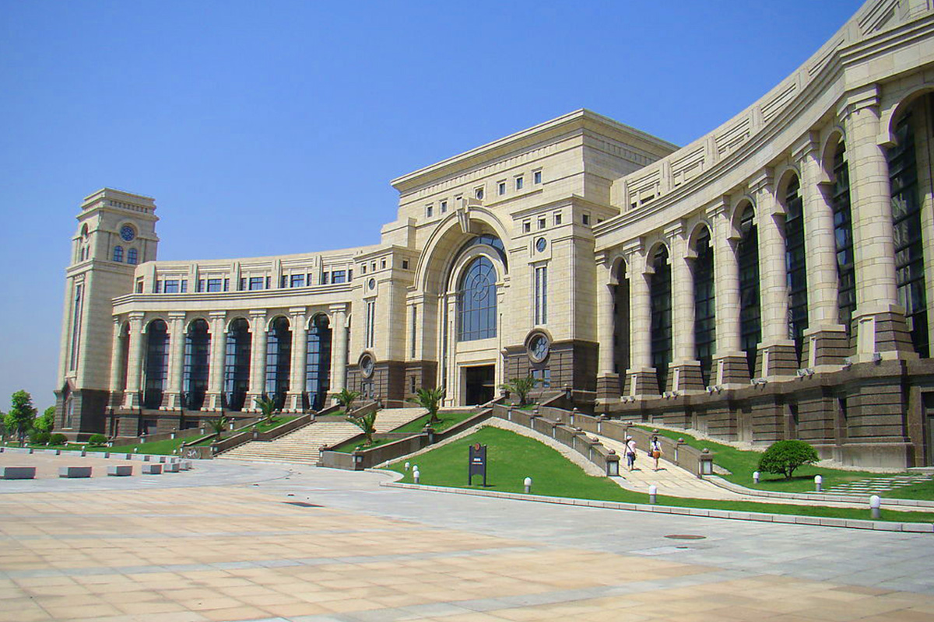

面向编码智能体的语义化代码检索方法研究
硕士中期答辩
题目：SemQL 2.0：面向代码智能体的条件化查询语言与执行引擎
学生姓名：黄卓谌
指导教师：彭鑫
答辩日期：2026年6月
汇报人：黄卓谌
指导老师：彭鑫
| 1
Notes:
本页用于开场，强调本次汇报的核心对象已从旧版代码检索 pipeline 升级为 SemQL 2.0：条件化查询语言与执行引擎。可简要说明项目目标是服务代码智能体在大型代码库中的可靠检索。

Slide 2
目录
CONTENTS
1
研究背景与问题定义
2
研究目标与总体方案
3
SemQL 2.0 核心方法
4
优化器、执行引擎与组合重排
5
实现现状、评测设计与研发计划
6
总结与展望
| 2
Notes:
目录保持六个部分：先说明问题背景，再给出目标和总体方案，随后展开 SemQL 2.0 的编译、条件类型、优化执行、组合重排，最后汇报实现现状、评测设计和后续计划。

Slide 3
1
研究背景与问题定义
1
研究背景与问题定义
从一维相似度检索转向带约束的多维代码查询
Research Background and Problem Definition
| 3

Slide 4
研究背景：Agent 代码检索需要多维约束表达
Grep / 词法检索
依赖字面命名，难以处理语义等价但命名不同的代码元素；召回受限于关键词形式。
Dense Vector Search
能够捕获语义相似，但难以表达精确约束；连续相似度分数不利于组合与解释。
简单叠加方案
各检索管道相对孤立，缺少条件间逻辑关系；执行顺序无法根据代价自动优化。
核心问题定义
现有范式通常将代码检索建模为一维相似度排序，而 Agent 实际需要表达动作、对象、结构关系、排除条件与成本约束的多维匹配。
表达复杂
自然语言 Query 含有隐含业务意图与工程约束。
执行可控
高成本语义判断需要在小候选集上执行。
结果可解释
Agent 需要知道命中原因与相关上下文。
| 4
Notes:
本页可按三类局限展开：Grep 快但依赖字面形式；Dense Search 能表达语义相似但缺少硬约束；二者叠加后仍缺少统一逻辑和执行优化。引出“带约束的多维匹配”这个研究问题。

Slide 5
研究动机：面向 Agent 的查询更接近数据库查询
本研究将自然语言检索请求从“相似度排序问题”重新建模为“条件化查询计划执行问题”。
能力需求
传统搜索
SemQL 2.0 目标
复杂意图表达
关键词或向量相似度
Surface / Relation / Intention 条件组合
硬性约束与排除
依赖人工筛选
include / exclude 与 NOT-Pushdown
执行成本控制
固定流程或逐候选判断
RBO + CBO 自动规划执行顺序
上下文组织
单元素独立返回
Context Bundle 与协同重排
研究判断：只有把 Query 编译为可优化、可执行、可解释的结构化计划，才能支撑大型代码库中的 Agent 检索。
| 5
Notes:
这里强调研究范式变化：Agent 的查询更接近数据库查询而不是简单搜索，因此需要把自然语言编译成可执行的查询计划。可说明 SemQL 2.0 的定位是统一多种检索能力，而不是替换某一个模型。

Slide 6
2
研究内容与目标
2
研究目标与总体方案
构建条件化查询语言与可优化执行引擎
Research Content and Objectives
| 6
Notes:
第二部分说明研究目标：构建一个面向代码智能体的条件化查询语言和执行引擎。过渡到后续四项能力：组合、优化、解释和上下文感知。

Slide 7
研究内容与目标：SemQL 2.0 的四项能力
设计并实现面向代码智能体的高级查询语言与执行引擎，使自然语言 Query 能够被结构化、优化、执行并解释。
可组合性
支持 Surface、Relation、Intention 等多类型条件通过布尔逻辑组合，表达复杂检索意图。
可优化性
引入规则优化与代价优化，在候选集规模和语义判断成本之间取得平衡。
可解释性
每个匹配结果携带词法、结构、语义等多维证据，便于 Agent 继续推理。
上下文感知
从单点代码块扩展到代码子图和 Context Bundle，提高 Top-K 可用性。
最终目标：形成高召回、高精度、低成本、可解释的 Agent-Oriented Code Search 方法。
| 7
Notes:
四项目标对应 report.md 的核心目标。可组合性解决复杂条件表达；可优化性控制高成本语义判断；可解释性服务 Agent 后续推理；上下文感知通过 Bundle 返回相关代码子图。

Slide 8
3
技术路线与系统方法
3
SemQL 2.0 核心方法
从自然语言到条件化查询计划
Technical Route and System Method
| 8
Notes:
第三部分进入核心方法，说明 SemQL 2.0 不是单个 JSON 字段 schema，而是从 NL Query 到 SemCon、SemQL、执行计划和最终结果的完整方法框架。

Slide 9
总体技术路线：NL → SemCon → SemQL → 分层执行 → Bundle 输出
Natural Language Query
Agent 任务描述
Query Compiler
NL → SemCon → SemQL
Query Optimizer
RBO / CBO 生成物理计划
Staged Execution
Surface → Relation → Intention
Bundle Reranking
代码子图协同评分
Final Results
带证据的分层输出
Stage 1 Surface Execution
exact search / inverted index / ngram / term embedding
< 200ms：快速高召回
Evidence
保留匹配类型、命中条件、过滤理由与评分来源
Stage 2 Relation Execution
symbol index / LSP call graph / CodeQL fallback
< 10ms 到秒级：结构约束
Evidence
保留匹配类型、命中条件、过滤理由与评分来源
Stage 3 Intention Execution
cluster filter / embedding filter / LLM judge
< 3s：高成本语义判别
Evidence
保留匹配类型、命中条件、过滤理由与评分来源
核心思想：先用低成本条件收缩候选集，再把高成本语义判断用于少量候选，最后以代码子图形式返回上下文。
| 9
Notes:
本页是全流程主图。Query Compiler 负责 NL 到 SemCon 再到 SemQL；Optimizer 将逻辑计划转为物理计划；执行阶段按 Surface、Relation、Intention 分层；最后 Bundle Reranker 以代码子图为单位重排并输出证据。

Slide 10
查询编译器：将自然语言拆解为可执行条件
Phase 1：SemCon 抽取
Phase 2：SemQL 组织
LLM 驱动的原子条件抽取
将一条 NL Query 拆解为 Surface、Relation、Intention 三类条件；输出 semCon.json，避免直接进入不可控的全库语义判断。
SemQL 作为查询计划载体
按照 include / exclude 分组，将 SemCon 原子条件组织为结构化查询；不在编译阶段固化执行顺序。
条件类型与执行代价绑定
三类条件按 Surface → Relation → Intention 的代价顺序组织，为后续优化器提供可排序的逻辑计划。
执行逻辑由引擎动态调整
AND / OR / NOT 等逻辑由优化器结合规则和代价进行规划，使 Query 保持可组合、可优化和可解释。
query_processing/llm_semCon_extractor.py
semCon.json
query_processing/semQL_composer.py
| 10
Notes:
SemCon 抽取由 LLM 完成，拆出 Surface、Relation、Intention 三类原子条件。SemQL 组织阶段按 include/exclude 分组，但不提前固化执行顺序，原因是执行顺序应由优化器根据代价和候选规模动态决定。

Slide 11
4
阶段成果与实验进展
条件类型、优化器与执行引擎
4
以代价可控的方式执行多维查询条件
Progress and Current Results
| 11
Notes:
第四部分展开条件类型、优化器和执行引擎。这里可以提醒评委：三类条件不仅是语义分类，也对应不同物理执行后端和不同成本。

Slide 12
三类条件定义：从表层信号到深层意图
Surface Condition
表层/词法特征
code_element、keyword、ngram、term_embed、code_line；适合倒排索引、BM25、精确匹配和词向量扩展。
Relation Condition
关系/结构特征
code_element_type、file_path、container、caller、callee、graph_constraint、code_ql；表达调用图和结构约束。
Intention Condition
意图/语义特征
intent、intent_statement、aspect、non_functional_type；以二元判别建模 P(match | code, intent)。
最低成本，优先召回
中等成本，约束收敛
最高成本，后置验证
执行顺序不是简单固定流水线，而是在 Intention-Last、Surface-First 等规则约束下，由优化器结合候选规模动态规划。
| 12
Notes:
Surface 条件覆盖函数名、关键词、ngram、代码行和 term embedding，适合快速召回；Relation 条件覆盖容器、文件、调用者、被调用者和 graph_constraint；Intention 条件用于功能、领域和非功能语义，采用二元判别而非单纯相似度。

Slide 13
5
研究计划与风险控制
5
系统实现与实验设计
从原型模块到可验证评测体系
Research Plan and Risk Control
| 13
Notes:
第五部分汇报系统实现和实验设计。过渡语可以说明：方法设计之后，需要回答两个工程问题，一是哪些模块已经实现，二是如何证明每个模块确实提升检索质量或降低成本。

Slide 14
查询优化器与执行引擎：规则约束 + 代价估计
RBO：不可覆盖的执行规则
R1 Intention-Last：语义条件最后执行
R2 Surface-First：至少一个表层条件先执行
R3 Dangling Ban：禁止全库独立 Intention 判断
R4 NOT-Pushdown：排除逻辑尽量前推
CBO：候选规模驱动的代价优化
通过符号索引统计预估命中数量，优先执行选择性最高的 Surface/Relation 条件；候选过大时触发 Cluster Filter 动态截断。
Step 1
Step 2
Step 3
Step 4
c1_surface
候选集 ≈ 8,000
c2_relation
候选集 ≈ 400
cluster_filter
候选集 ≈ 80
c3_intention
候选集 ≈ 15
代价目标：Cost_total = Σ Cost_i × |R_i|，即把高成本语义判别限制在足够小的候选集上。
| 14
Notes:
优化器部分可以重点解释四条 RBO 规则：Intention-Last、Surface-First、Dangling Ban、NOT-Pushdown。CBO 在规则约束下基于候选规模估计选择性；候选过大时触发 Cluster Filter 截断，使进入 Intention 阶段的候选保持在较小规模。

Slide 15
6
总结与展望
组合重排、评测与研发路径
6
面向最终论文实验的系统化验证
Summary and Outlook
| 15
Notes:
第六部分面向论文后续工作：组合重排、评测和研发路径。Bundle 思想是把单个代码元素扩展成有结构关系的小上下文，减少 Agent 自行拼接代码上下文的成本。

Slide 16
实现现状与后续研发路径
已完成模块
离线解析与符号索引
N-gram + 倒排索引
FastText + ICF + 语义 Embedding
SemCon 抽取与 SemQL 组织
Surface Executor 与基础过滤器
待实现模块
RBO / CBO 查询优化器
内存调用图 BFS/DFS
CodeQL 后端集成
LLM-as-a-Judge
Bundle Generator + Synergy Scorer
评测体系
Recall@K / Precision@K / MRR / nDCG@K
Bundle Relevance / Bundle Hit Rate
P50 / P99 延迟
LLM 调用次数与缓存命中率
Phase 1
Phase 2
Phase 3
Phase 4
概念建模与 DSL 设计
查询优化器
执行引擎完善
Bundle 重排与 Benchmark
当前
近期
中期
后期
Benchmark：SWE-bench、CodeSearchNet 与内部 Agent 任务数据集；通过消融实验验证各执行阶段的贡献。
| 16
Notes:
已完成部分包括离线解析、符号索引、N-gram 倒排、FastText+ICF、语义 embedding、SemCon 抽取、SemQL 组织和基础执行模块。待实现包括 RBO/CBO、调用图 BFS/DFS、CodeQL、LLM Judge 和 Bundle Scorer。评测指标覆盖检索质量、Bundle 质量和效率成本。

Slide 17
方案对比与主要参考依据
SemQL 2.0 的优势不在于替代某一种检索模型，而在于将多类检索能力组织成可执行、可优化、可解释的查询系统。
检索能力
Grep
Dense Search
SemQL 2.0
语义等价召回
弱
中
term_embed + Intention 验证
硬性排除约束
弱
弱
exclude property 硬过滤
调用图距离约束
无
无
graph_constraint
关联节点整体返回
无
无
Bundle 协同评分
结果可解释性
行号
相似度
多维证据 + reasoning
主要参考依据
[1] Gu et al., Deep Code Search, ICSE 2018. [2] Feng et al., CodeBERT, EMNLP 2020.
[3] SWE-bench / CodeSearchNet benchmark materials. [4] CodeSearch project implementation modules and report.md.
| 17
Notes:
对比页用于收束贡献：SemQL 2.0 在语义召回、硬过滤、调用图约束、关联节点返回和解释性上相对 Grep 与 Dense Search 形成系统优势。参考依据包括 Deep Code Search、CodeBERT、SWE-bench、CodeSearchNet 以及本项目实现材料。

Slide 18
感谢聆听
敬请各位老师批评指正！
后续将围绕查询优化器、执行引擎、Bundle 重排与系统化评测继续推进。
汇报人：黄卓谌
指导老师：彭鑫
| 18
Notes:
结尾强调后续将完成查询优化器、执行引擎、Bundle 重排和系统化评测，并将这些实验结果整理为毕业论文的核心证据。

